Slide 1
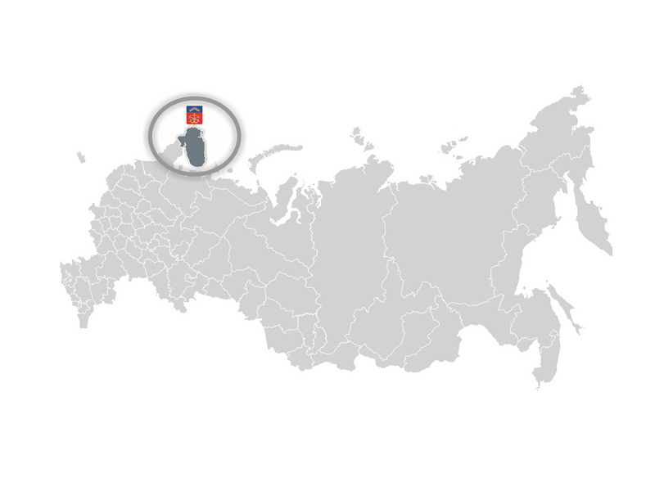
Информация о работе органов местного самоуправления Кольского района по повышению доходной части консолидированного бюджета Кольского района
Глава администрации
Кольского района
Лихолат Александр Павлович
01 марта 2018 года
г. Оленегорск

Slide 2
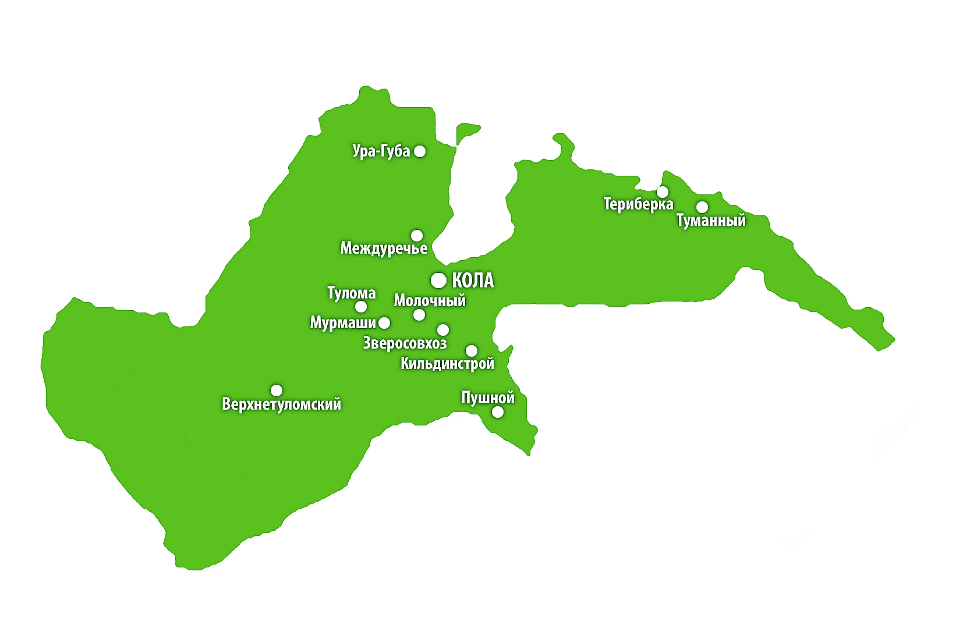
Административно-территориальное деление Кольского района
Территория Кольского района составляет 28,7 тыс. кв. км
В состав района входят:
11 муниципальных образований
34 населенных пункта:
город Кола,
5 поселков городского типа,
28 населенных пунктов, железнодорожных станций, сел

Slide 3
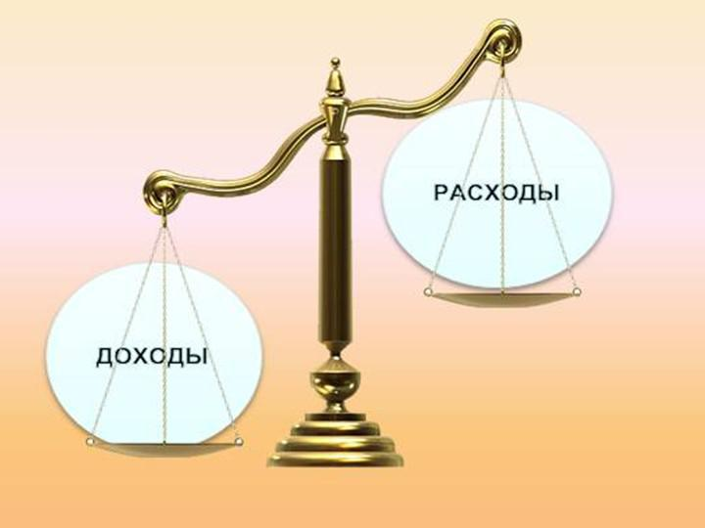
Динамика исполнения консолидированного бюджета Кольского района за 2016 и 2017 годы
тысяч
рублей
Исполнено за 2016 год
Исполнено за 2017 год
2016: Дефицит -78568,8
Исполнено за 2016 год
Исполнено за 2017 год
2 086 112,7
2 343 789,1
2017: Профицит 35216,0
2 164 681,5
2 308 573,1
Доходы
в расчете на
1 человека (руб./чел.):
44 001,0 / 56 939,2
Расходы
в расчете на 1 человека
(руб./чел.):
44 469,7 / 56 083,7
Численность населения
41 692 чел./ 41 163 чел.
3

Slide 4
Динамика поступления доходов в бюджет
Кольского района за 2016 И 2017 годы
тысяч
рублей

Slide 5
Налоговые доходы консолидированного бюджета Кольского района
тысяч
рублей

Slide 6
Налоги на совокупный доход консолидированного бюджета Кольского района
тысяч
рублей

Slide 7
Налоги на имущество консолидированного бюджета Кольского района
тысяч
рублей
Всего расходов:
2016 год: 42 681,6
2017 год: 49 802,2

Slide 8
Неналоговые доходы консолидированного бюджета
Кольского района
тысяч
рублей
2016 год – Всего: 103 321,0
2017 год – Всего: 112 791,0

Slide 9
Количество переданного в аренду и в собственность недвижимого имущества

Slide 10
Поступление неналоговых доходов
тысяч
рублей
Notes:
Слайд 42

Slide 11
Претензионная работа
тысяч
рублей

Slide 12
Финансовая поддержка муниципальным образованиям в 2016 году за счет средств бюджета Кольского района
тысяч
рублей

Slide 13
Финансовая поддержка муниципальным образованиям в 2017 году за счет средств бюджета Кольского района
тысяч
рублей

